Slide 1

Осень золотая ,листьями шуршит.
Капарова И.В.

Slide 2
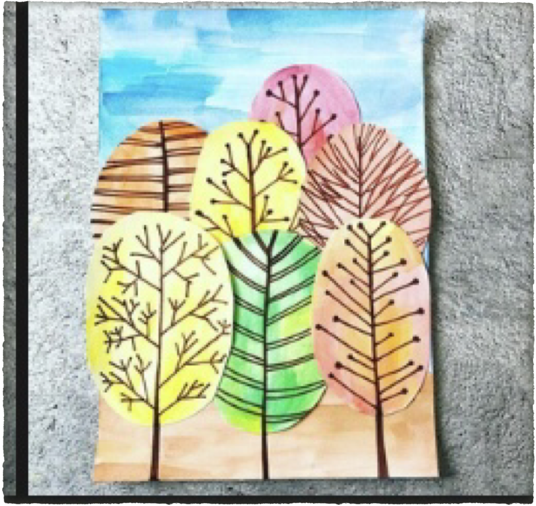
Капарова И.В.

Slide 3
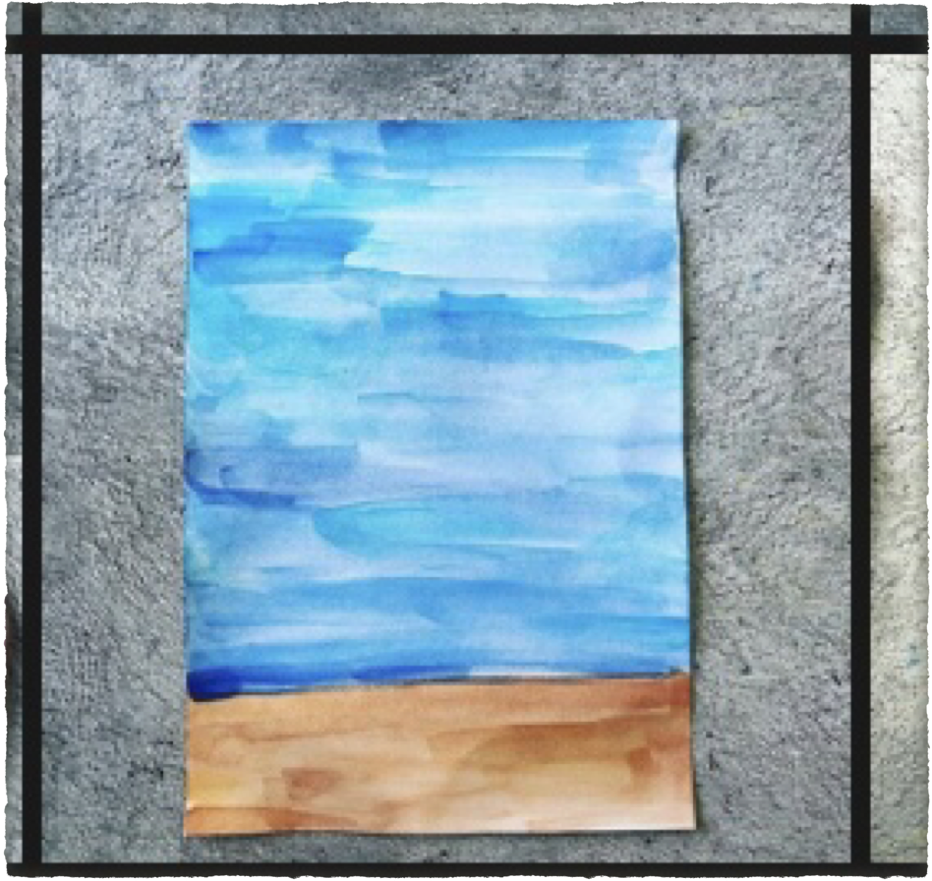
Капарова И.В.

Slide 4
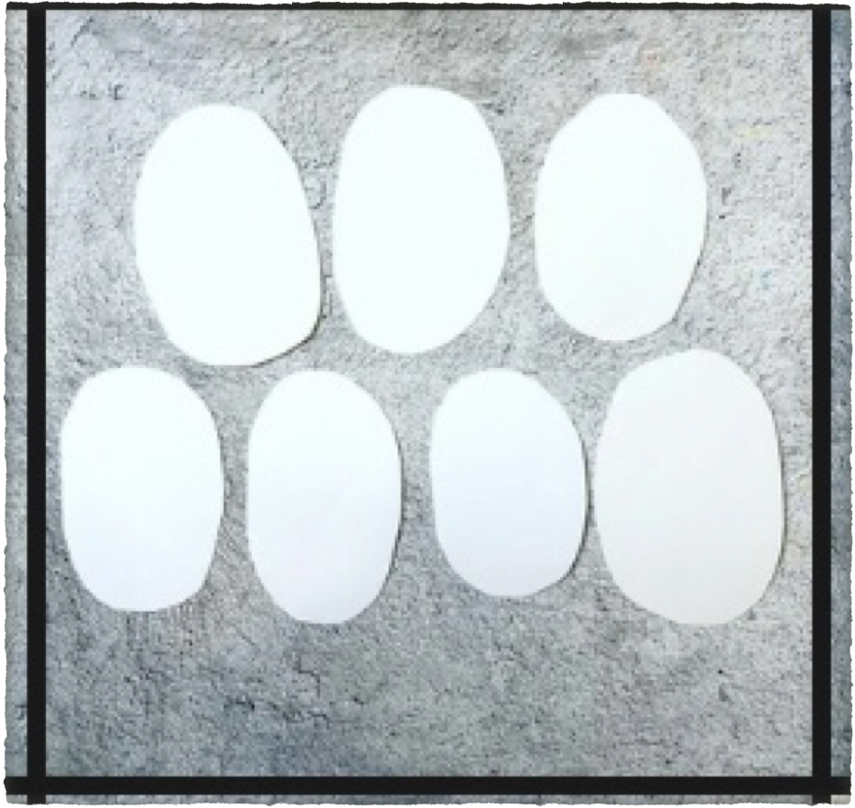
Капарова И.В.

Slide 5
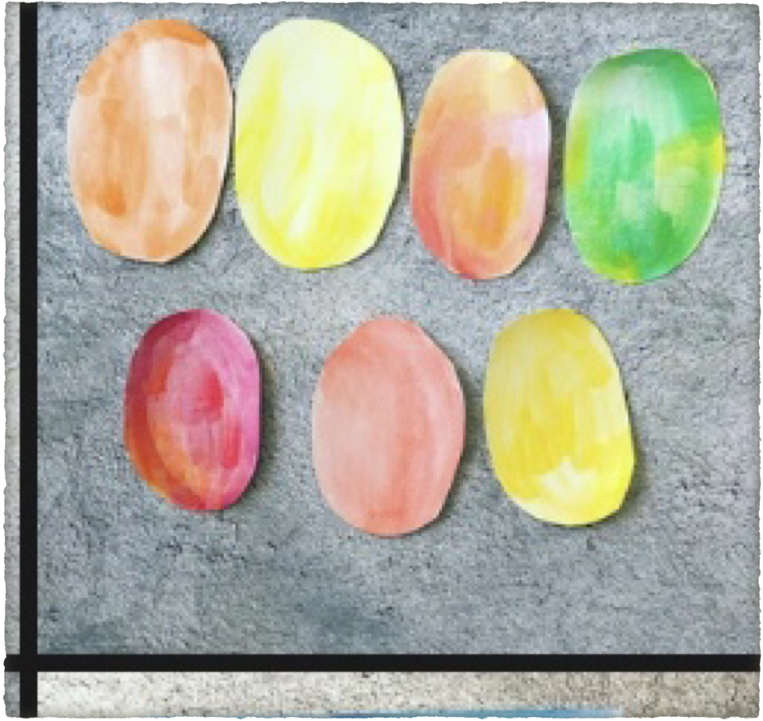
Капарова И.В.

Slide 6
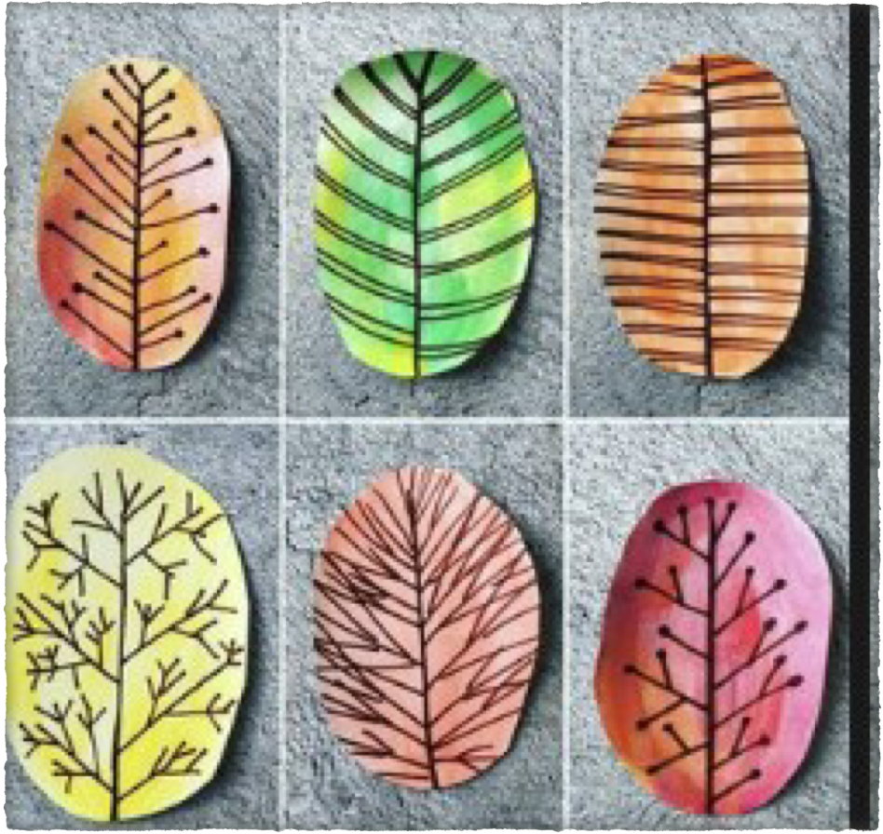
Капарова И.В.

Slide 7
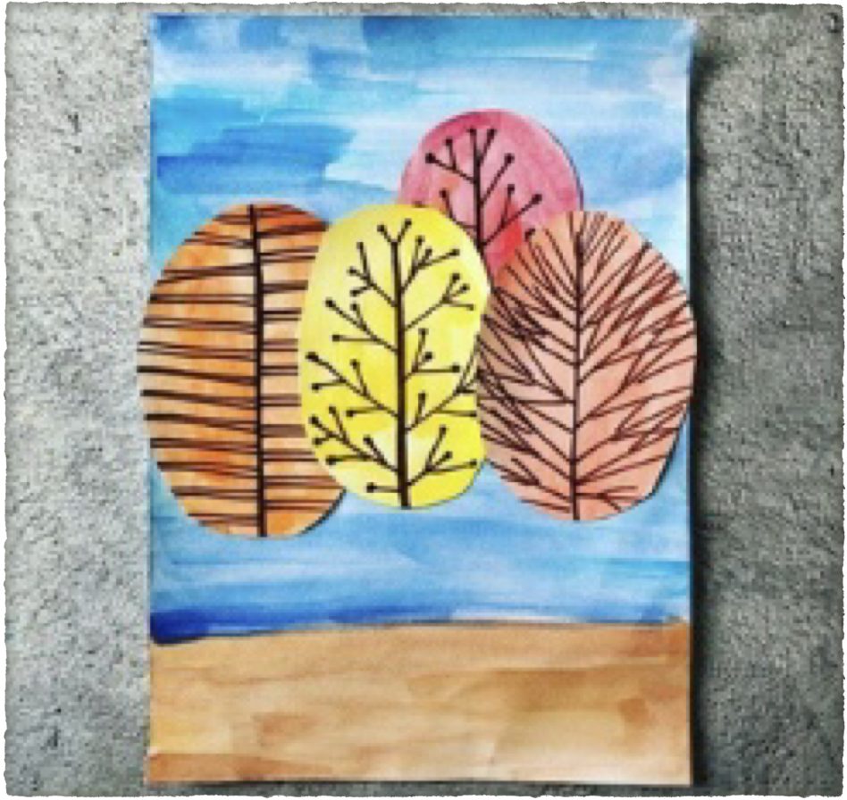
Капарова И.В.

Slide 8

Спасибо за работу.
Капарова И.В.

